Slide 1

TUTORÍA
CURSO 1º ESO
Tutor: Daniel Hernández
(Profesor Matemáticas)

Slide 2
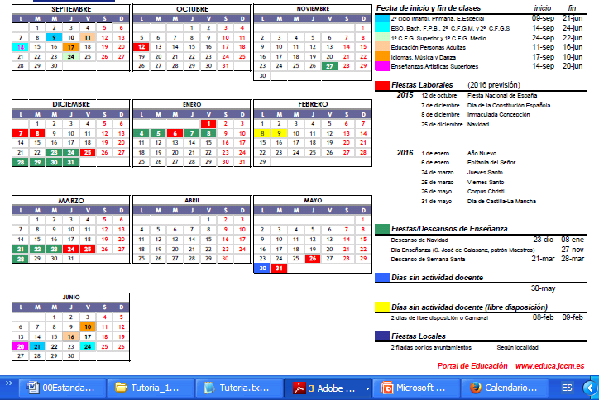
Calendario del curso

Slide 3
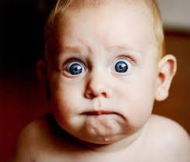
Tenemos que colgar en la clase un calendario de exámenes

Slide 4
Pizarra de Deberes

Slide 5
Agenda de Clase

Slide 6
Horario de 1º ESO

Slide 7
Email del Tutor
daniel@melchordemacanaz.es

Slide 8
Plan de acción tutorial
Tenemos una hora específica para tutoría. Podéis hablar con el tutor en cualquier momento que lo necesitéis.
Recopilaremos información sobre vuestros intereses.
Trataréis distintas temáticas durante el curso.
- Participaremos en el Plan de Reciclaje del Centro

Slide 9
Normas de Convivencia
Respeto a todos los miembros de la comunidad escolar
Respeto al mobiliario y el material del centro
Cumplir con la puntualidad.
Control y justificación de faltas de asistencia
Prohibición de móviles en el centro y reproductores de música, mp3, …

Slide 10
Faltas de asistencia
Las faltas de asistencia pueden afectar a los criterios de evaluación de los Departamentos.
Las faltas deben ser justificadas de acuerdo con el modelo del centro. El tutor será el encargado de justificarlas.
Cada 30 días se mandarán las faltas por correo y se pueden consultar por Papás.

Slide 11
Salidas del Centro
Los alumnos de ESO no pueden salir del centro en los recreos.

Slide 12
Aula Virtual
Dirección
Datos de acceso
-Formularios de recogida de información
-Encuestas de tutoría
-Tareas de las asignaturas y presentaciones…

Slide 13
Excursiones
Feria de la Ciencia en Noviembre
Jornadas Matemáticas (Marzo-Abril)
Paseo matemático
Museo de la Ciencia – Exposición
Imaginary – Planetario
- Erasmus +

Slide 14
Hoja de recogida de información
Rellenarme la hoja que os entrego con información para la tutoría…

Slide 15
Dinámica de presentación
Dos adjetivos que te describen
(curioso, sincero, atlético,…)
Cosas que te gusta hacer
((nadar, ver cine, leer)
NOMBRE (apellido)
Lugar que te gustaría visitar, programa de TV que más te gusta, famoso favorito, cualquier cosa de la que te sientas orgulloso

